Slide 1
Web Crawling

Slide 2

웹크롤링이란?
웹 상에서 정보를 자동적으로 수집하는 행위

Slide 3
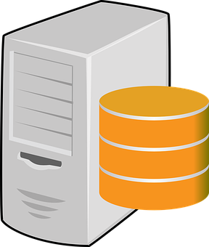

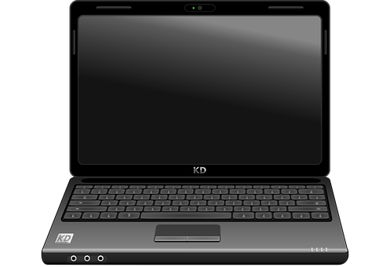
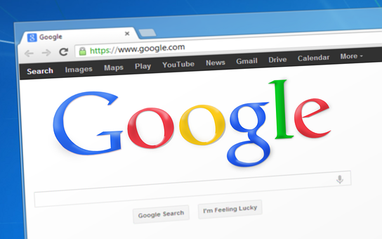
웹크롤링이란?
웹 페이지
웹 상에서 HTML이라는 언어로 만들어진 문서

Slide 4
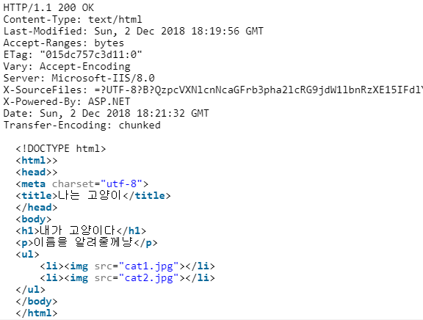
웹크롤링이란?
HTTP
서버와 클라이언트(컴퓨터) 사이에서 정보를 주고 받기 위한 규약
9개의 메소드가 존재하지만 GET과 POST로 이루어져 있다.
GET
Body 없이 Header만으로 전송한다.
요청에 길이 제약이 있다.
ex)
http://hallym/index.html?id=5&pagenum=2
? : 뒤에부터 쿼리 문자열이 올 수 있다.
& : 각 쿼리를 구분하기 위함
POST
Body안에 담아서 전송한다.
요청에 길이 제약이 없다.
중요한 데이터를 다루기 위해 사용한다.

Slide 5
웹크롤링이란?
크롤링할 데이터를 찾아보자
크롤링할 데이터를 불러오자
크롤링할 데이터를 분석하자
크롤링

Slide 6
크롤링이란?
requests
HTTP request를 보낼 수 있는 라이브러리
처음에 HTML 파일을 긁어 오기 위해서 사용한다.
코드가 간결하다
beautiful Soup
parsing을 도와주는 라이브러리
selenium
웹 브라우저를 자동화 시켜주는 툴
느리다.

Slide 7
웹크롤링이란?
conda create --name <NAME> python=3.6
pip install bs4
pip install requests
pip install selenium

Slide 8
실습 진행~
https://github.com/jjeamin/Mentoring/tree/master/Crawling

